Slide 1
코틀린을 이용한 안드로이드 프로그래밍 실습
2018.07
백지훈
jhbaik@moberan.com
이 문서는 나눔글꼴로 작성되었습니다. 설치하기

Slide 2
강의소개 #2
강의소개
1일차 :
안드로이드 / 코틀린 소개 및 이해 개발환경
코틀린 기초 프로그래밍
2일차 :
코틀린 객체지향 프로그래밍
3일차 :
코틀린 함수형 프로그래밍
4일차 :
코틀린 제너릭 프로그래밍
5~9일차 :
코틀린을 이용한 안드로이드 실습
10일차 :
실습 리뷰

Slide 3
Kotlin – 6일차 회고
코틀린
MainFragment 패키지로 Fragment 이동
MainActivity 에 기본 생성되었던 Fragment 삭제
탭 이름 수정
0번 탭 Fragment 용도에 맞게 수정
Fragment root view 수정
recyclerView -> LinerLayout
DummyItem -> RnDItem
SwipeRefreshLayout 연결
Github.io 에 Dummy JSON 생성
Retrofit2 연결
설정 Flavors
buildConfigField

Slide 4
6일차 과제 확인
코틀린
1번탭, 2번탭
0번탭 처럼 적용.
Retrofit 으로 데이터 받아오도록 수정
SwipeRefreshLayout 적용하여 Refresh 적용
DummyContent 삭제

Slide 5
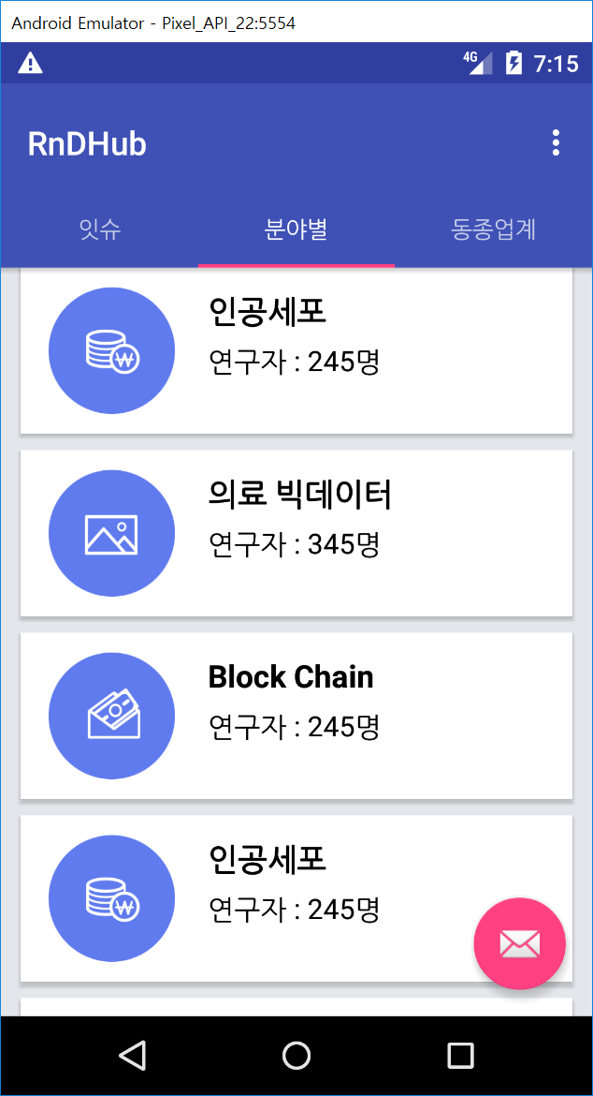
데이터 바인딩 및 아이템 레이아웃 수정
코틀린
데이터 바인딩으로 쉽게 데이터를 UI 에 바인딩
아이템 레이아웃 수정
Glide 사용해 인터넷 이미지 연결

Slide 6
Kotlin – 데이터바인딩
코틀린
Gradle (Module:app) 에 Databinding Option 추가
dataBinding { enabled = true }
2. gradle (Module:app) 에 kapt plugin 추가
apply plugin: 'kotlin-kapt'
3. gradle (Project) 에 버전 변수 추가 (gradle 버전과 동일하게)
ext.android_plugin_version = '3.1.3'
4. gradle (Module:app) 의 dependencies 에 databinding 라이브러리 추가
// databinding kapt "com.android.databinding:compiler:$android_plugin_version"

Slide 7
Kotlin – 데이터바인딩
코틀린
5. 레이아웃 XML 수정
<?xml version="1.0" encoding="utf-8"?> <layout xmlns:android="http://schemas.android.com/apk/res/android" xmlns:app="http://schemas.android.com/apk/res-auto" xmlns:tools="http://schemas.android.com/tools"> <data> <variable name="item" type="com.moberan.zoops.rndhub.data.RnDInfo"/> <variable name="listener" type="com.moberan.zoops.rndhub.mainfragment.adapter.MyIssueRecyclerViewAdapter.ViewHolder"/> </data> <LinearLayout android:layout_width="match_parent" android:layout_height="wrap_content" android:background="@android:color/white" android:layout_marginLeft="12dp" android:layout_marginRight="12dp" android:layout_marginBottom="10dp" android:elevation="@dimen/item_elevation" android:orientation="horizontal" android:clickable="true" android:onClick="@{(v) -> listener.onItemClick(v, item)}"> <TextView android:id="@+id/item_number" android:layout_width="wrap_content" android:layout_height="wrap_content" android:layout_margin="@dimen/text_margin" android:text="@{item.title}"/> <TextView android:id="@+id/content" android:layout_width="wrap_content" android:layout_height="wrap_content" android:layout_margin="@dimen/text_margin" android:text="@{item.cat}"/> </LinearLayout> </layout>

Slide 8
Kotlin – 데이터바인딩
코틀린
6. 소스 수정
class MyIssueRecyclerViewAdapter( private val mValues: List<RnDInfo>, private val mListener: OnListFragmentInteractionListener?) : RecyclerView.Adapter<MyIssueRecyclerViewAdapter.ViewHolder>() { private val mOnClickListener: View.OnClickListener init { mOnClickListener = View.OnClickListener { v -> val item = v.tag as RnDInfo mListener?.onListFragmentInteraction(item) } } override fun onCreateViewHolder(parent: ViewGroup, viewType: Int): ViewHolder { val view = LayoutInflater.from(parent.context) .inflate(R.layout.fragment_issue, parent, false) return ViewHolder(view) } override fun onBindViewHolder(holder: ViewHolder, position: Int) { val item = mValues[position] holder.mIdView.text = item.title holder.mContentView.text = item.cat with(holder.mView) { tag = item setOnClickListener(mOnClickListener) } } override fun getItemCount(): Int = mValues.size inner class ViewHolder(val mView: View) : RecyclerView.ViewHolder(mView) { val mIdView: TextView = mView.item_number val mContentView: TextView = mView.content override fun toString(): String { return super.toString() + " '" + mContentView.text + "'" } } }
class MyIssueRecyclerViewAdapter(private val mContext: Context, private val mValues: List<RnDInfo>) : RecyclerView.Adapter<MyIssueRecyclerViewAdapter.ViewHolder>() { override fun onCreateViewHolder(parent: ViewGroup, viewType: Int): ViewHolder { val binding: ViewDataBinding = FragmentIssueBinding.inflate(LayoutInflater.from(mContext), parent, false) return ViewHolder(binding) } override fun onBindViewHolder(holder: ViewHolder, position: Int) { val item = mValues[position] holder.setBinding(item) } override fun getItemCount(): Int = mValues.size inner class ViewHolder(private val mBinding: ViewDataBinding) : RecyclerView.ViewHolder(mBinding.root) { fun onItemClick(v: View, item: RnDInfo) { Toast.makeText(v.context, "Issue Item Click : $item", Toast.LENGTH_SHORT).show() } fun setBinding(item: RnDInfo) { mBinding.setVariable(BR.item, item) mBinding.setVariable(BR.listener, this) } } }

Slide 9
Kotlin – 데이터바인딩
코틀린
layout 이라는 태그로 전체 요소를 감싸야 한다.
하위에 data 요소와 view 루트 요소가 온다
data 요소에 바인딩 할 객체 타입과 이름을 기술한다
데이터도 가능하고 이벤트를 받을 객체도 가능하다.
view 요소에 data 요소에서 기술한 객체를 이름으로 접근할 수 있다.
객체가 바뀌면 view 요소도 바뀔 수 있다.
android:text="@{item.title}" 와 같이 접근한다.
android:onClick="@{(v) -> listener.onItemClick(v, item)}" 처럼 이벤트 호출도 가능하다
레이아웃 xml 파일 이름에 매핑되는 바인딩 클래스가 생성된다.
Fragment 는 생성된 클래스를 이용하고 (예>FragmentIssueBinding)
Activity 는 binding = DataBindingUtil.setContentView(this, R.layout.activity_main) 처럼 사용한다.
mBinding.setVariable(BR.item, item) mBinding.setVariable(BR.listener, this) 처럼 바인딩 한다.

Slide 10
Kotlin – 데이터바인딩
코틀린
6. 기존 소스 수정
- 필요 없는 리스너 삭제
- 리스너 관련 코드 삭제
- onAttach / onDetach
- 리스너 코드 삭제
- 그외 코드 없다면 override 한 메소드 자체 삭제 가능
- MainActivity 에서 리스너 상속 삭제

Slide 11
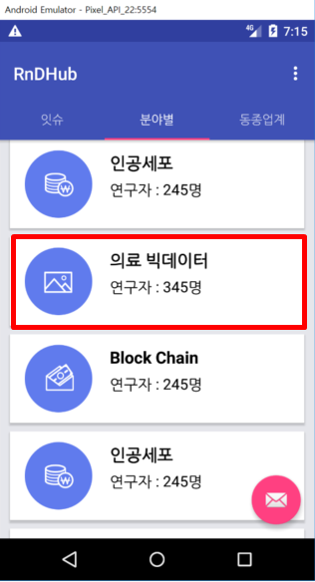
Kotlin – 아이템 레이아웃 수정
코틀린
리스트의 한 항목 에 대한 레이아웃
같은 레이아웃을 반복해서 사용함.

Slide 12
Kotlin – 아이템 레이아웃 수정
코틀린
<?xml version="1.0" encoding="utf-8"?> <layout xmlns:android="http://schemas.android.com/apk/res/android" xmlns:app="http://schemas.android.com/apk/res-auto" xmlns:tools="http://schemas.android.com/tools"> <data> <variable name="item" type="com.moberan.zoops.rndhub.data.RnDInfo"/> <variable name="listener" type="com.moberan.zoops.rndhub.mainfragment.adapter.MyCategoryRecyclerViewAdapter.ViewHolder"/> </data> <FrameLayout android:layout_width="match_parent" android:layout_height="wrap_content" android:background="@color/home_background"> <LinearLayout android:layout_width="match_parent" android:layout_height="wrap_content" android:background="@android:color/white" android:layout_marginLeft="12dp" android:layout_marginRight="12dp" android:layout_marginBottom="10dp" android:elevation="@dimen/item_elevation" android:orientation="vertical" android:clickable="true" android:onClick="@{(v) -> listener.onItemClick(v, item)}">
<LinearLayout android:layout_width="match_parent" android:layout_height="wrap_content" android:layout_marginTop="6dp" android:layout_marginBottom="6dp" android:layout_marginLeft="17dp" android:layout_marginRight="17dp" android:background="?android:attr/selectableItemBackground"> <ImageView android:layout_width="77dp" android:layout_height="77dp" android:layout_marginTop="6dp" android:layout_marginBottom="6dp" app:error="@{@drawable/cat_unknown}" app:imageUrl="@{item.catIconUrl}"/> <LinearLayout android:layout_width="match_parent" android:layout_height="wrap_content" android:layout_marginLeft="20dp" android:orientation="vertical"> <TextView android:layout_width="match_parent" android:layout_height="match_parent" android:layout_marginTop="7dp" android:textSize="19sp" android:textColor="#000000" android:textStyle="bold" android:text="@{item.title}"/> <TextView android:layout_width="match_parent" android:layout_height="match_parent" android:layout_marginTop="7dp" android:textSize="17sp" android:textColor="#000000" android:singleLine="true" android:text="@{String.format(@string/researcher_format, item.researcherCnt)}" tools:text="@string/researcher_format"/> </LinearLayout> </LinearLayout> </LinearLayout> </FrameLayout> </layout>

Slide 13
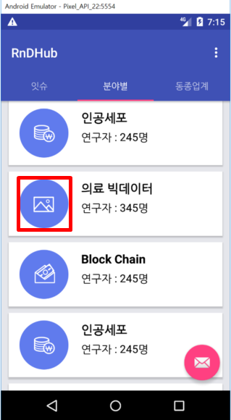
Kotlin – Glide 사용
코틀린
인터넷으로 부터 이미지 리소스를 받아와 ImageView 에 쉽게 출력해주는 라이브러리

Slide 14
Kotlin – Glide 사용 (데이터 바인딩 연결과 함께)
코틀린
1. 레이아웃 XML 에서 ImageView 수정
<ImageView android:layout_width="77dp" android:layout_height="77dp" android:layout_marginTop="6dp" android:layout_marginBottom="6dp" app:error="@{@drawable/cat_unknown}" app:imageUrl="@{item.catIconUrl}"/>
app:error 이나 app:imageUrl 이란 속성은 실제 ImageView 에는 없다
➔ 어댑터 라는것을 만들어야 한다.

Slide 15
Kotlin – Glide 사용 (데이터 바인딩 연결과 함께)
코틀린
2. Glide 라이브러리 추가 (gradle)
//image loader open api implementation 'com.github.bumptech.glide:glide:3.8.0' implementation 'jp.wasabeef:glide-transformations:2.0.1'

Slide 16
Kotlin – Glide 사용 (데이터 바인딩 연결과 함께)
코틀린
3. 어댑터 작성
@BindingAdapter("imageUrl", "error") fun loadImage(imageView: ImageView, url: String?, errorDrawable: Drawable?) { Glide.with(imageView.getContext()).load(url).centerCrop().placeholder(errorDrawable).dontAnimate().into(imageView) }
탑레벨 함수로 만들어야 한다. (자바에서는 static 함수로 만들면 된다.)
Glide.with(imageView.getContext()).load(url).centerCrop().placeholder(errorDrawable).dontAnimate().into(imageView)
어댑터가 만들어지면 자동으로 연결된다.
Glide 를 이용하여 ImageView 에 이미지를 연결한다.

Slide 17
과제
코틀린
다른 탭
데이터 바인딩 적용
아이템 레이아웃 디자인 적용

Slide 18
감사합니다
이 문서는 나눔글꼴로 작성되었습니다. 설치하기

